Slide 1
Отчёт по лабораторной работе №6
Выполнили:
Иконников И.С.
Наседкин Т.Ф.
Проверили:
Профессор, д.т.н. Сидоренко Валентина Генадьевна
доцент, к.т.н. Сафронов Антон Игоревич

Slide 2
Оглавление
Регулярные выражения (re)…………………………………………………………………. 3
Входные данные…………………………………………………………………………………... 4
Исходный файл………………………………………………………………………………….…. 5
Решение………………………………………………………………………………………………... 6
Решение: unique_emails = list(dict.fromkeys(emails)) ……………….………… 7
Результат выполнения программы ……………………………………….…………….. 8
Ошибки ………………………………………………………………………………………………… 9
Выводы………………………………………………………………………………………………… 10

Slide 3
Регулярные выражения (re)
re – последовательность символов, которая задаёт шаблон поиска в текстовых строках (для этого используется специальный синтаксис описания маски)
Регулярные выражения нужны, чтобы:
Поиск по шаблону
Валидация данных
Извлечение информации
Замена текста

Slide 4
Входные данные
Файл dev.txt (3.9 Мб) – это большой текстовый файл, содержащий смешанные данные (адреса, даты, города и т.д.).
В нашем варианте (13) требуется найти адреса электронных почт заканчивающихся на .co.

Slide 5
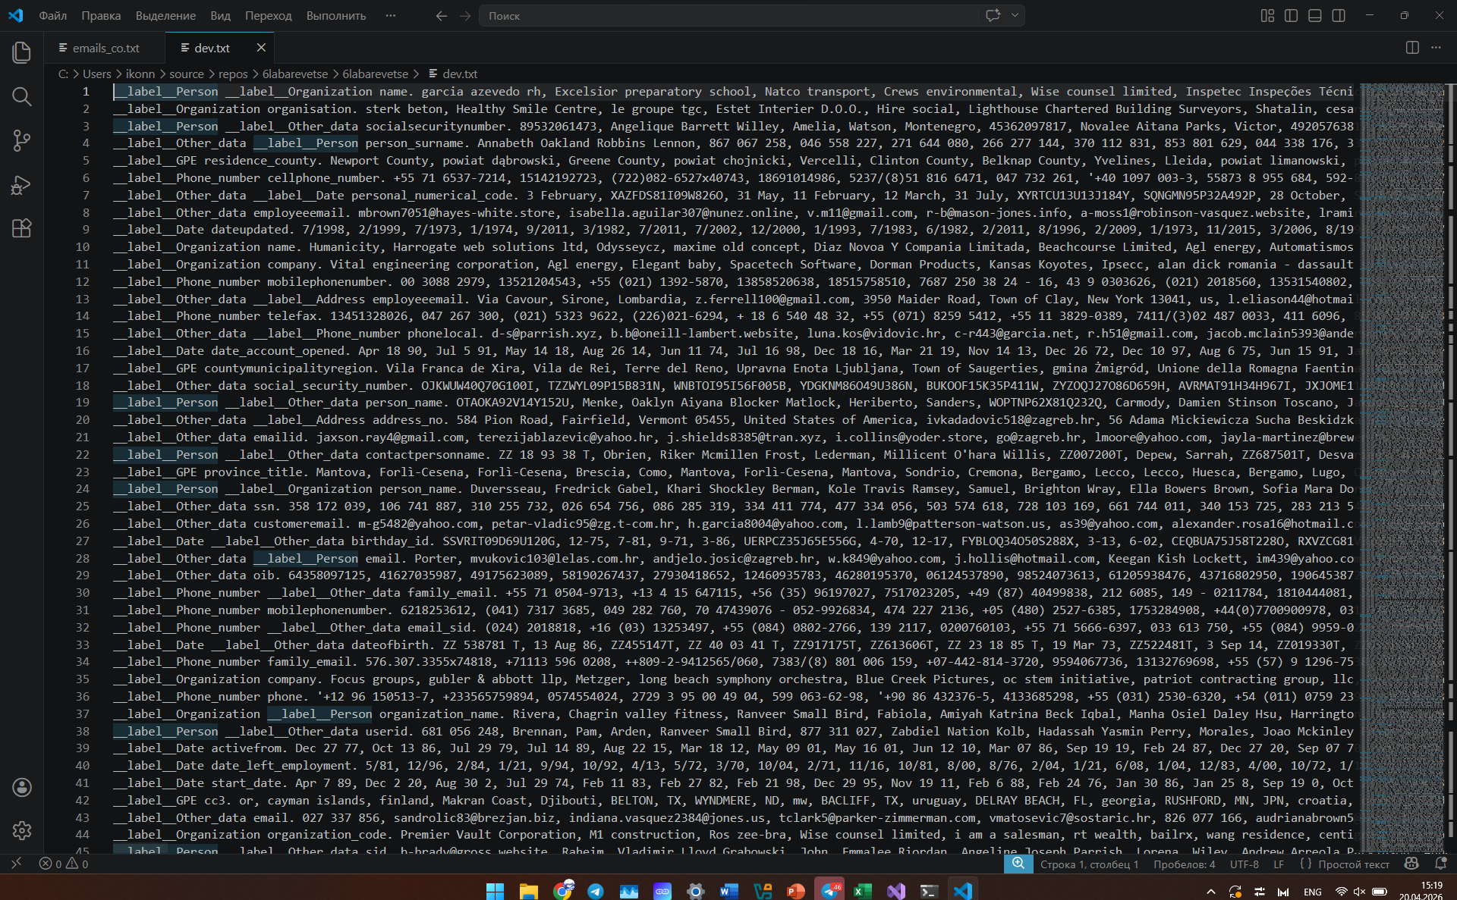
Исходный файл

Slide 6
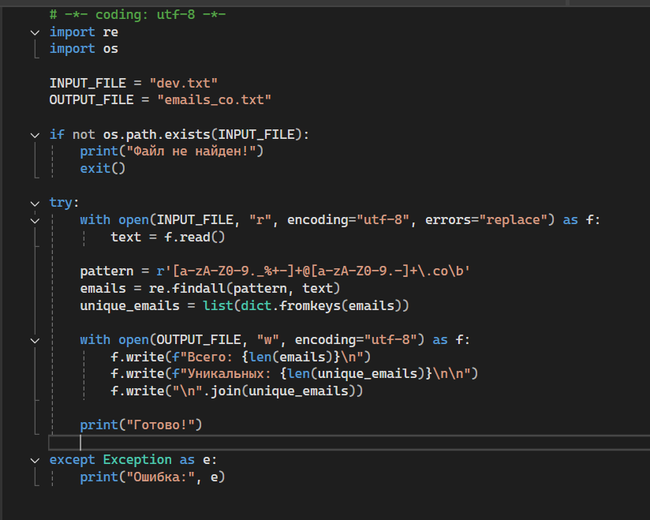
Решение
r - при написании регулярных выражений, так как он делает код чище и защищает от ошибок распознавания специальных символов.
[a-zA-Z0-9._%+-]+ (Локальная часть адреса (имя пользователя)).
[ ] — определяет набор допустимых символов.
a-zA-Z0-9 — латинские буквы любого регистра и цифры.
._%+- — разрешенные спецсимволы, которые часто встречаются в почтовых именах.
+ — квантификатор «один или более», гарантирует, что имя пользователя не будет пустым.
@ — Символ-разделитель («собака»).
[a-zA-Z0-9.-]+ — Домен второго уровня (провайдер или поддомены).
+ — требует наличия хотя бы одного символа в названии домена.
\.co — Домен верхнего уровня (TLD).
\. — точка является спецсимволом в регулярных выражениях («любой символ»), поэтому мы используем обратный слэш для экранирования, чтобы искать именно текстовый символ точки.
Co — фиксированная часть строки для поиска конкретно домена .co по 13 варианту
\b - Граница слова (Word Boundary). предотвращает частичное совпадение

Slide 7
Решение: unique_emails = list(dict.fromkeys(emails))
dict.fromkeys(emails)
- Это вызов классового метода fromkeys у типа dict.
- Метод принимает итерируемый объект (emails – список строк) и создаёт новый словарь.
- Ключами словаря становятся элементы из emails (каждый уникальный элемент – один ключ).
- Поскольку в словаре не может быть двух одинаковых ключей, дубликаты автоматически отбрасываются – остаётся только первое вхождение каждого уникального email-а.
list(...)
- Функция list() принимает итерируемый объект (словарь, созданный на предыдущем шаге) и создаёт из него новый список.
- При итерировании по словарю по умолчанию возвращаются его ключи (email-ы).
- В итоге получается список, содержащий все ключи словаря – то есть уникальные email-ы в том порядке, в котором они впервые встретились в исходном списке emails.

Slide 8
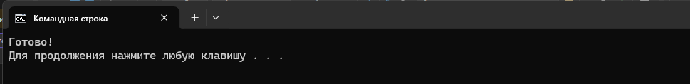
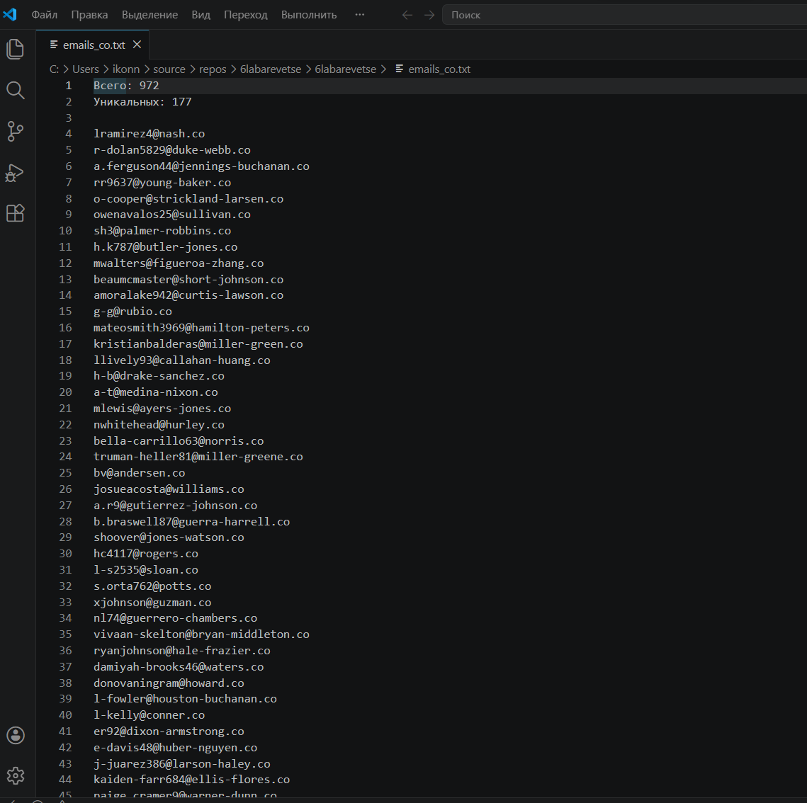
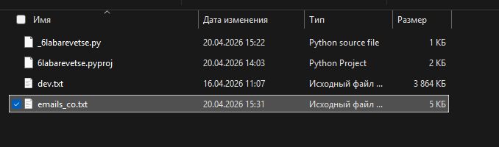
Результат выполнения программы
Реализованный код, позволяет посчитать общее кол-во почт (972). Всего было найдено 972, уникальных – 177. Для удобного предоставления полученных результатов в процессе выполнения кода создаётся отдельный файл с пронумерованным списком адресных почт

Slide 9
Ошибки
Ошибки первого рода (ложные срабатывания):
- Программа может извлечь строки, которые синтаксически похожи на email, но являются системными путями или фрагментами кода в файле dev.txt (например, service@internal.co который не является реальным почтовым ящиком).
Ошибки второго рода (Пропуски):
- Шаблон пропустит адреса, содержащие экзотические символы (например, user!name@mail.co или использование кавычек), так как они не включены в текущий набор разрешенных знаков ради стабильности поиска.)

Slide 10
Выводы
1) В ходе выполнения работы было разработано регулярное выражение для поиска адресов электронной почты, зарегистрированных в доменной зоне .co в файле dev.txt.
2) Итоговый скрипт на языке Python успешно обрабатывает входной файл объемом 4 Мб, автоматически устраняет дубликаты записей и формирует структурированный выходной файл emails_co.txt.
3) Установлено, что разработанный алгоритм минимизирует вероятность ошибок первого рода (ложных совпадений внутри текста). При этом выявлена возможность возникновения ошибок второго рода в случаях использования в адресе редких специальных символов.
4) Реализованный подход подтвердил эффективность регулярных выражений для автоматизированного сбора контактной информации из неструктурированных массивов данных

